Slide 1
HROMATOGRAFIJA

Slide 3
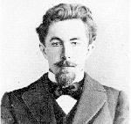

KRATKA ISTORIJA
Michael Tswett – otac hromatografije
1903. god. opisao razdvajanje hlorofila i drugih pigmenata
biljnog ekstrakta
(O novoj vrsti adsorpcionog fenomena i njegovoj primeni u
biohemijskoj analizi)
1906-1952. god. razvija se planarna hromatografija,
najpre na hartiji, a potom na tankom sloju

Slide 4
1940. god. - razvoj hromatografije u koloni
Martin i Synge dobijaju Nobelovu nagradu za članak u kojem opisuju tečno-tečnu hromatografiju i teoriju koja postaje poznata kao teorija podova
1950. god. – Martin ukazuje na činjenicu da bi gasna hromatografija mogla da bude interesantna tehnika
1956. god. – van Deemter, Zuiderweg i Klinkenberg opisuju procese u gasno-hromatografskoj koloni sa stanovišta kinetike
1963. god. – Giddings objavljuje rad pod naslovom
”LC with Operating Conditions Analogous to Those of GC”
– početak visoko efikasne tečne hromatografije

Slide 5
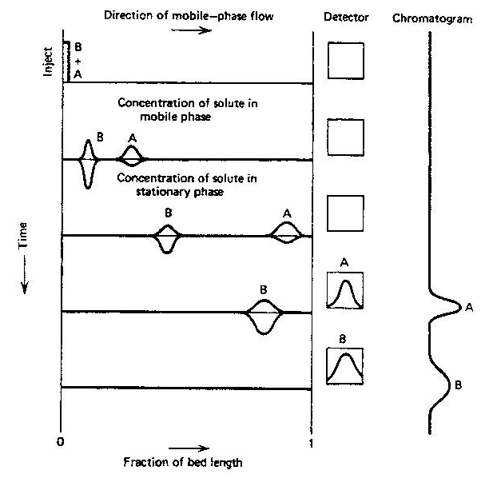
IUPAC – ova definicija
hromatografije
Chromatography is a physical method of separation in which the components to be separated are distributed between two phases, one of which is stationary (stationary phase) while the other (the mobile phase) moves in a definite direction.

Slide 6
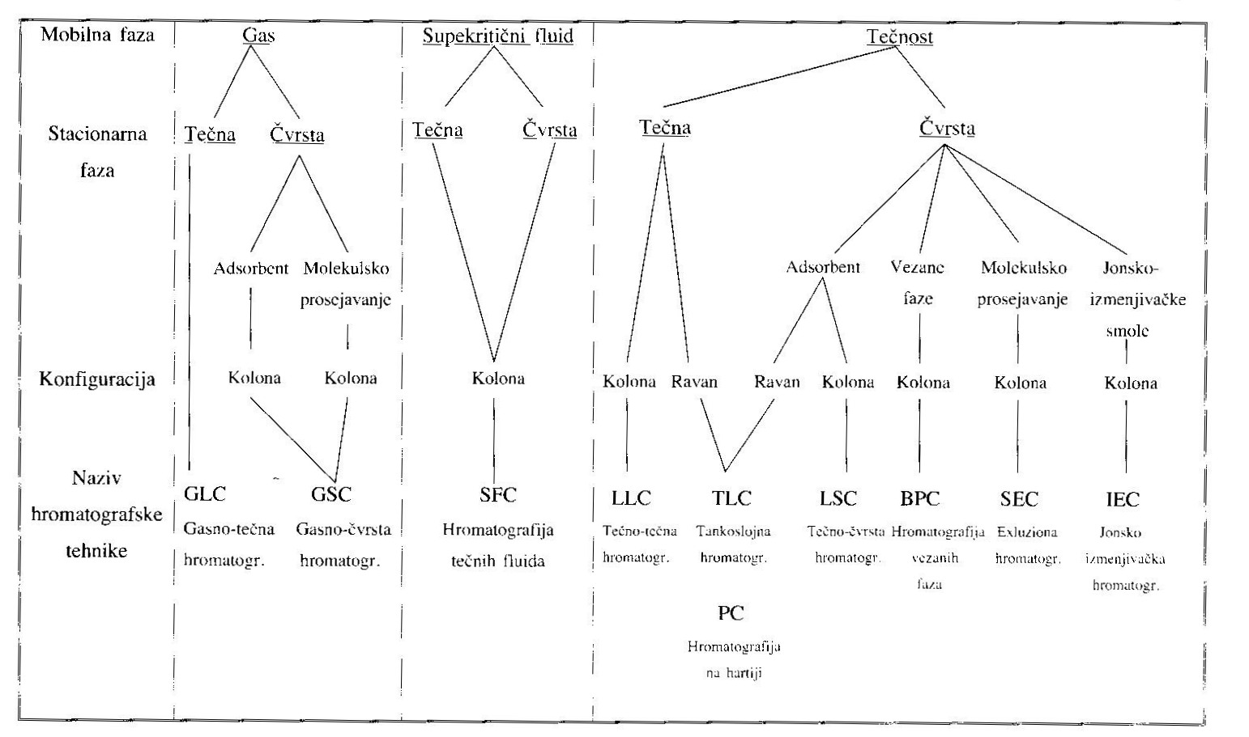
Podela hromatografskih metoda
Prema fizičkoj prirodi mobilne i stacionarne faze

Slide 7
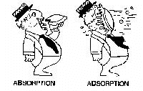
2. Prema mehanizmu odvajanja
Particiona (apsorpciona)
Adsorpciona
Jonoizmenjivačka
Gel (ekskluziona) hromatografija

Slide 8
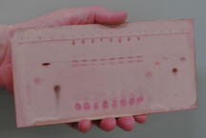
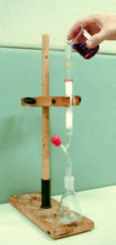
3. Prema načinu smeštanja stacionarne faze
Hromatografija u koloni
Planarna hromatografija
Prema tehnici rada
Hromatografija eluiranjem
Hromatografija istiskivanjem
Frontalna analiza

Slide 9
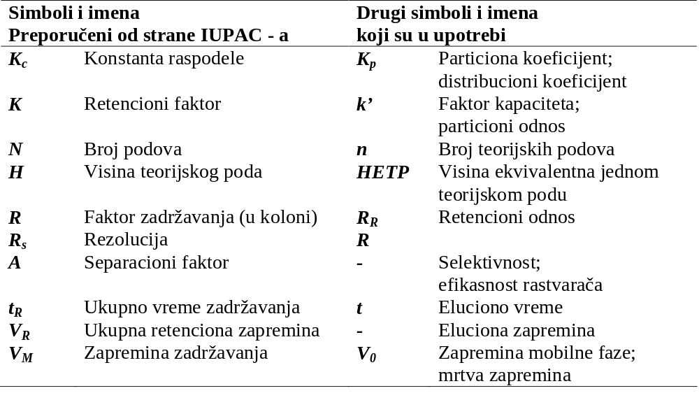
HROMATOGRAFSKI TERMINI I SIMBOLI
k
α

Slide 10
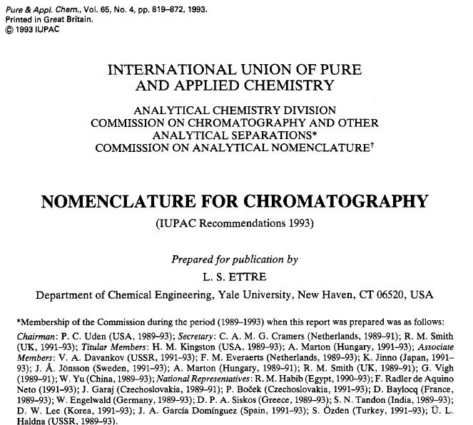

Slide 11
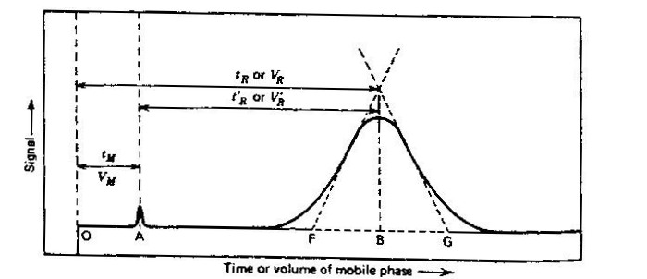
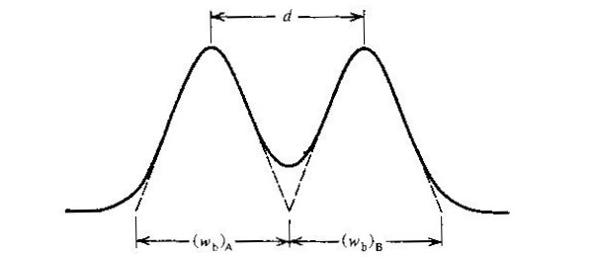

Slide 12
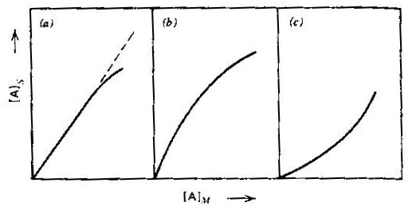
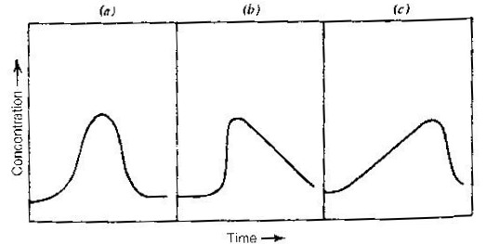
Krive raspodele
Tri tipa izotermi:
Linearna,
Langmuir-ova,
Anti–Langmuir -ova
Oblik pika koji odgovara
određenoj izotermi:
Linearni,
Langmuir-ov,
Anti-Langmuir-ov.

Slide 13
Međumolekulske sile koje se javljaju u hromatografskim sistemima
Jonske interakcije
Van der Waals–ove sile
Vodonične veze
Transfer naelektrisanja (donorno-akceptorske interakcije)
Interakcije | Ime | Pronalazači
Dipol–dipol | Orijentacione sile | Keesom (1912)
Dipol–indukovani dipol | Indukovane sile | Debye (1920)
Indukovani dipol-indukovani dipol | Disperzione sile | London (1930)

Slide 14
MOBILNE FAZE
Mere polarnosti mobilne faze:
Parametar rastvorljivosti – δ = (∆E/V)^{1/2}, ∆E – unutrašnja energija isparavanja, V – molarna zapremina
Indeks polarnosti – određuje se eksperimentalno, gasnom hromatografijom, na osnovu distribucionih koeficijenata tri test rastvora, na velikom broju stacionarnih faza
Izbor mobilne faze –
rastvorljivost – uzorak mora biti potpuno rastvorljiv u mobilnoj fazi
kompatibilnost – sve komponente mobilne faze moraju biti potpuno mešljive
fazni sistem – mobilna i stacionarna faza moraju da formiraju sistem koji omogućava razdvajanje komponenata uzorka (izbor prema eluotropnoj seriji i trouglu selektivnosti)

Slide 15
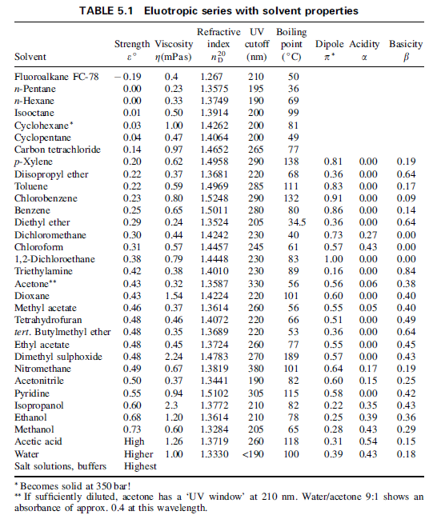

Slide 16
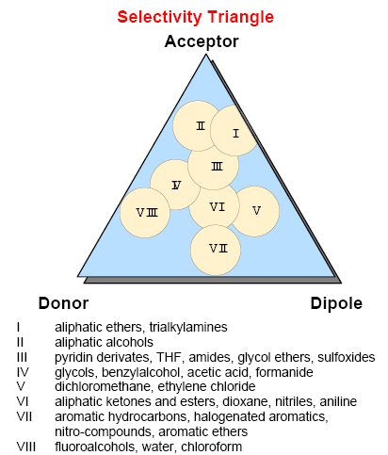
Veliki broj rastvarača i/ili smeša rastvarača će dati odgovarajuće razdvajanje, ali ako i dalje treba poboljšati rezoluciju upotrebljava se šema po kojoj su rastvarači klasifikovani prema njihovim specifičnim interakcijama – Snyder-ov trougao selektivnosti.

Slide 17
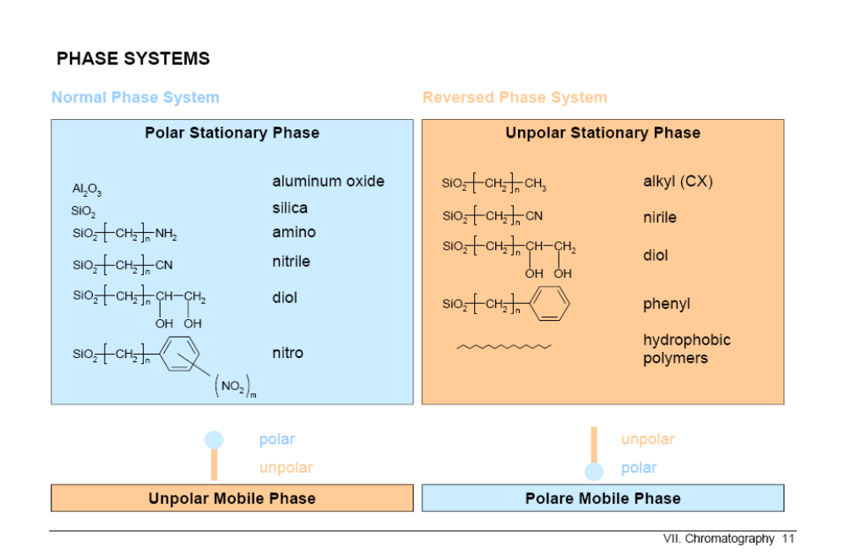
STACIONARNE FAZE

Slide 18
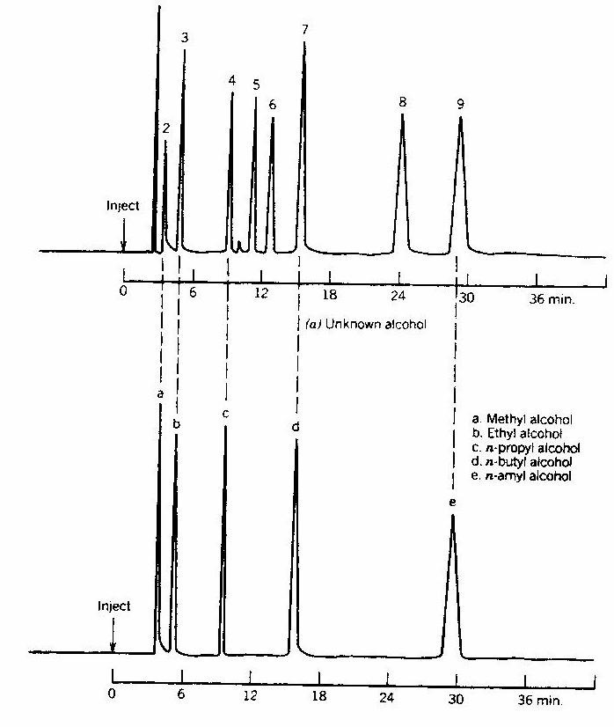
KVALITATIVNA ANALIZA
Za definisani sistem sa nepromenljivim uslovima, određeni analit će imati konstantne
vrednosti retencionih zapremina, a nepoznati analiti mogu biti identifikovani
upoređivanjem sa retencionim zapreminama standarda.

Slide 19
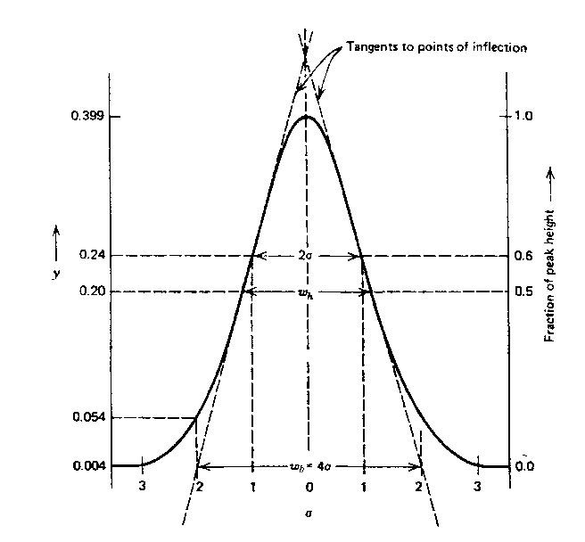
KVANTITATIVNA ANALIZA
Zasniva se na merenju površine hromatografskih pikova komponenata i upoređivanju sa površinom pikova odgovarajućih standarda.
Metode za kvantitativnu analizu
Normiranje površine
Normiranje površine sa faktorom odgovora
Spoljašnji standard
Unutrašnji standard
Standardni dodatak

Slide 20
TEČNA HROMATOGRAFIJA
ADSORPCIONA (tečno – čvrsto)
PARTICIONA (tečno – tečno)
JONOIZMENJIVAČKA
GEL-HROMATOGRAFIJA

Slide 21
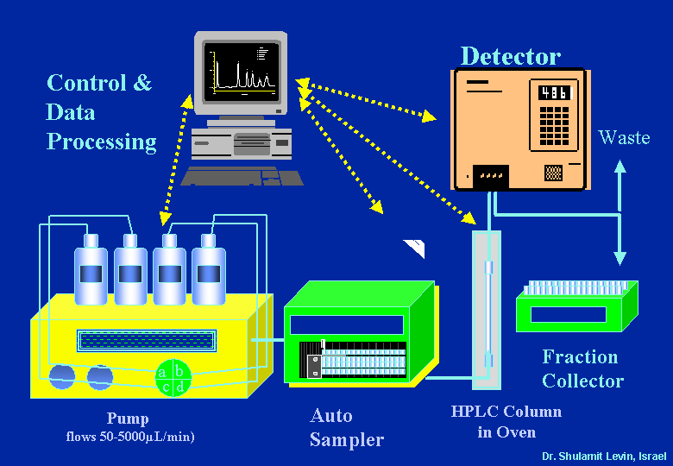
VISOKO EFIKASNA TEČNA HROMATOGRAFIJA (HPLC)

Slide 22
DETEKTORI
1.
Indeks refraktivnosti
UV/Vis
2.1 konstantne talasne dužine
2.2 promenljive talasne dužine
2.3 diodne rešetke
3. fluorescencija
4. provodljivost
5. LC/MS
2.1

Slide 23
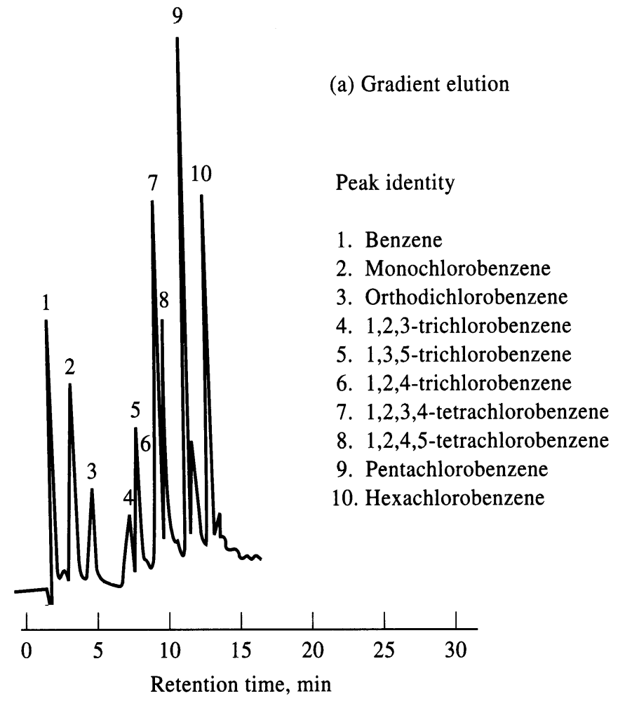
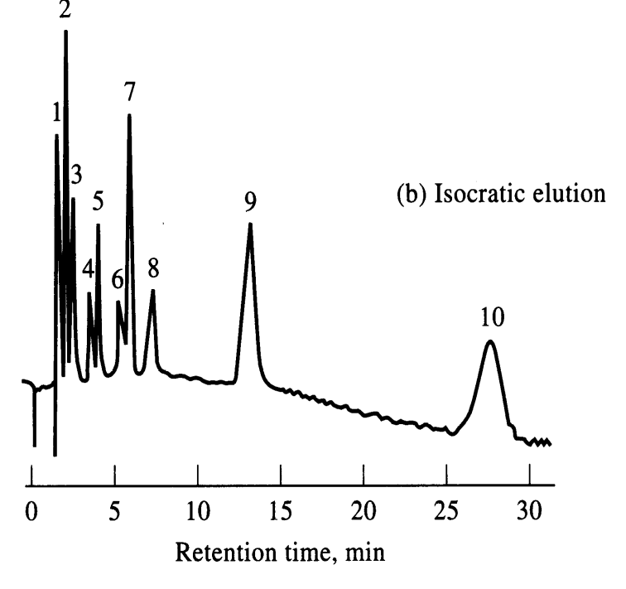
Uticaj gradijentnog eluiranja na razdvajanje

Slide 24
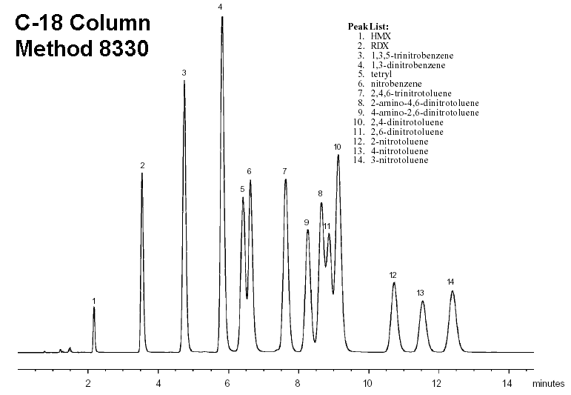
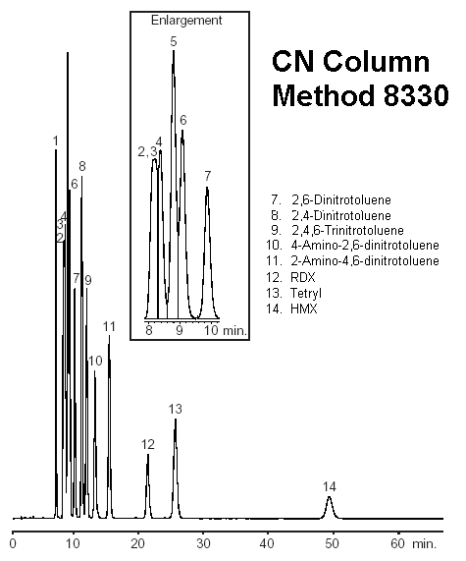
Restek® ULTRA C-18 and CN Columns (250mm x 4.6mm, 5µ),
Mobile Phase: (1:1 Methanol:Water), 1.5 mL/min.

Slide 25
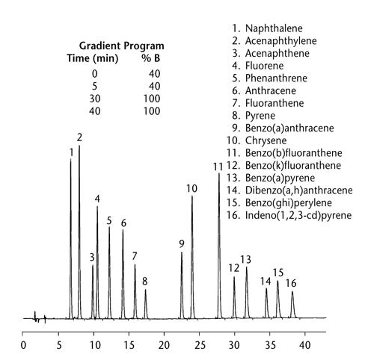
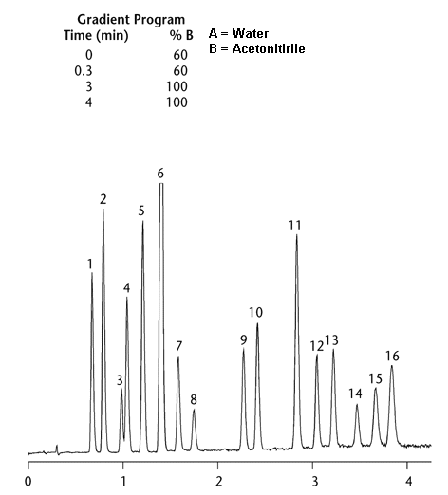
A
Supelcosil LC-PAH Columns.
B
Conditions: A: 150mm x 4.6mm, 5µ.
Flow Rate: 1.5 mL/min
Conditions: B: 50mm x 4.6mm, 3µ.
Flow Rate: 3.0 mL/min

Slide 26
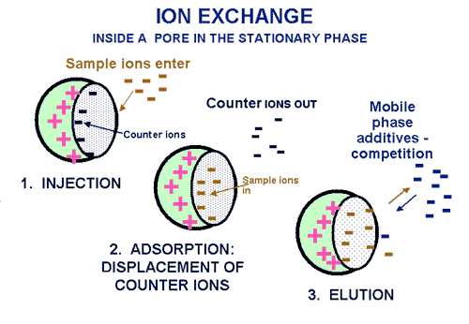
JONOIZMENJIVAČKA HROMATOGRAFIJA

Slide 27
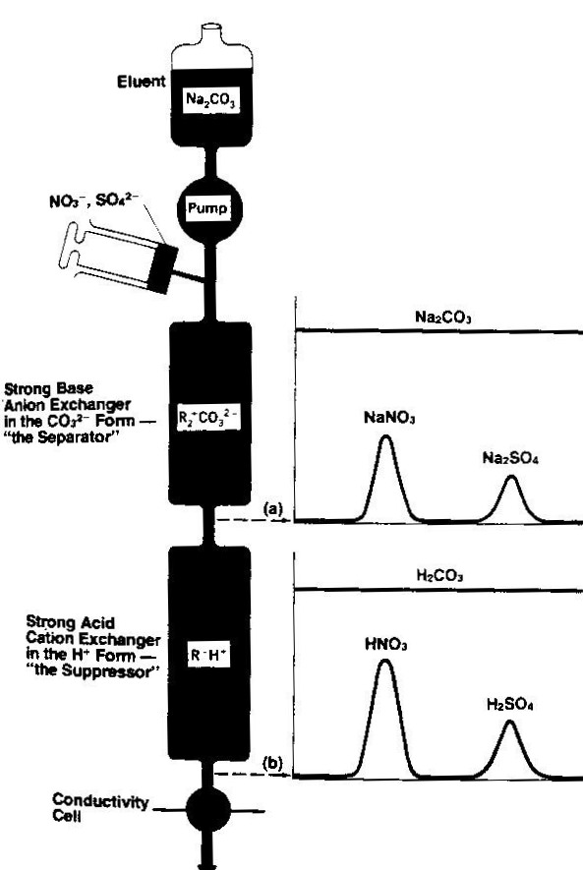
Katjonski izmenjivači
R⁻Y⁺ + X⁺  R⁻X⁺ + Y⁺
(smola) (rastvor) (smola) (rastvor)
Anjonski izmenjivači
R⁺Y⁻ + X⁻  R⁺X⁻ + Y⁻
(smola) (rastvor) (smola) (rastvor)
DETEKTORI U IC
Provodljivost
- suppressed IC
- unsuppressed IC
UV apsorpcija
Indeks refrakcije
Elektrohemijska detekcija

Slide 28

GEL-HROMATOGRAFIJA
mehanizam razdvajanja – prosejavanje, ne particija
stacionarna faza – porozne silika ili polimerne čestice (polistiren, poliakrilamid) (5-10 μm)
razdvajanje proteina, peptida, nukleinskih kiselina, polisaharida, enzima, hormona; određivanje polimera

Slide 29
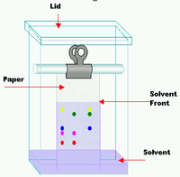
PLANARNA HROMATOGRAFIJA
Mobilna faza nošena kapilarnim silama prolazi kroz stacionarnu fazu.
Hromatografija na hartiji

Slide 30
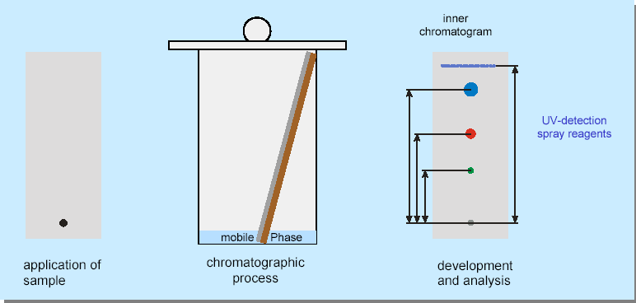
Tankoslojna hromatografija
Stacionarna faza tanak sloj neke čvrste porozne supstance (silika-gel, aluminijum-oksid, celuloza)

Slide 31
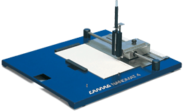
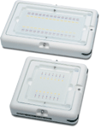
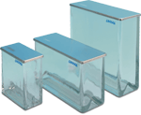
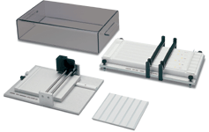
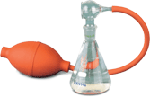
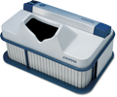
Oprema za TLC

Slide 32
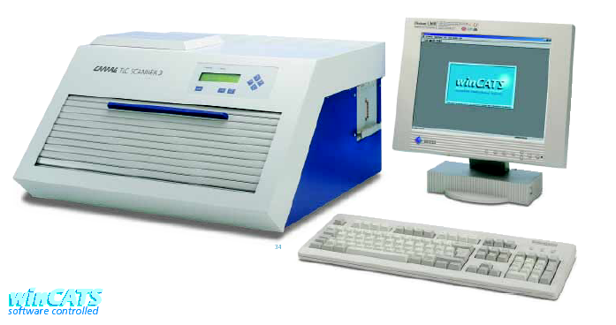

Slide 33

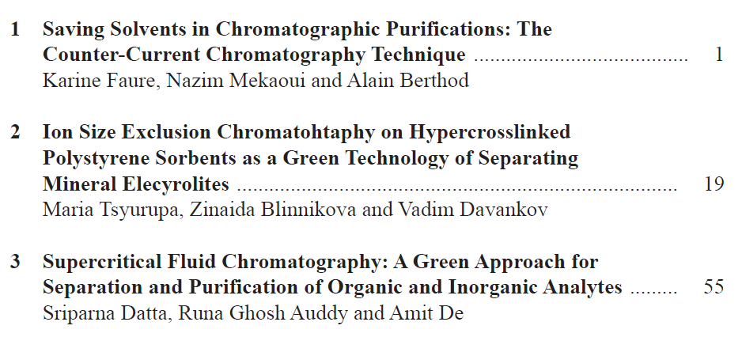
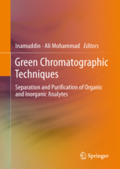
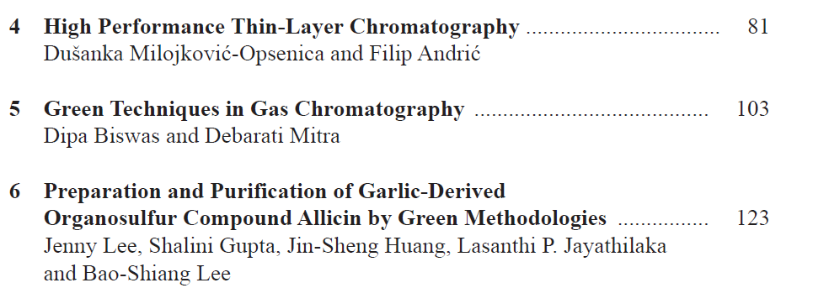
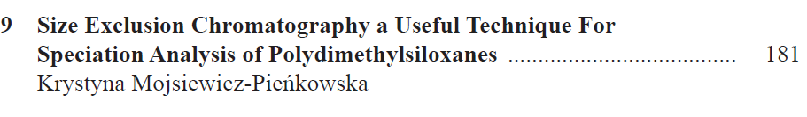
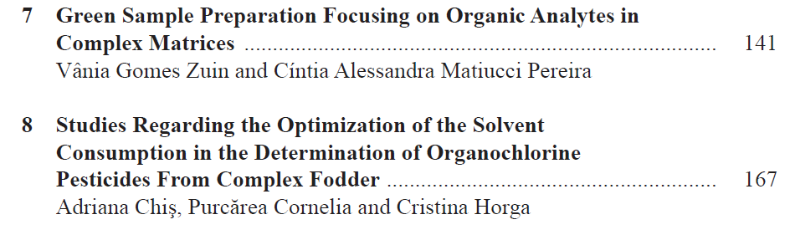
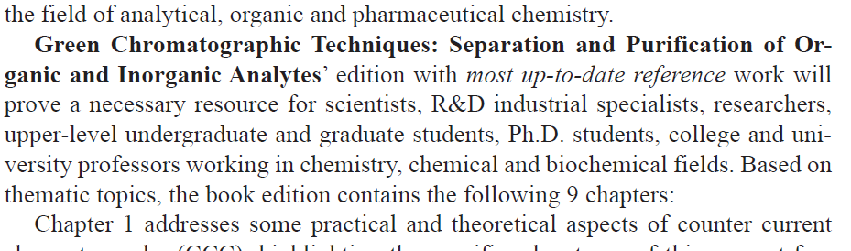

Slide 34
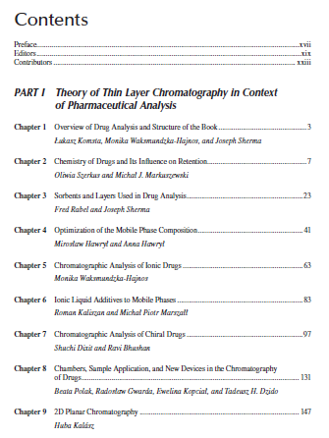
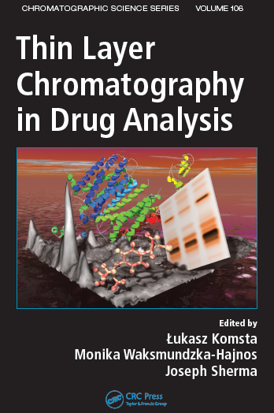
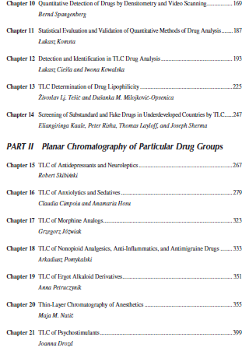

Slide 35
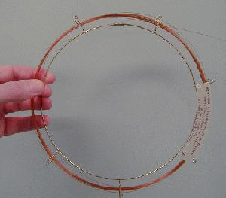
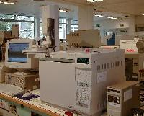
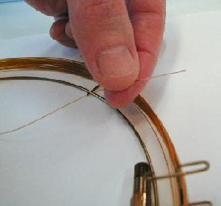
GASNA HROMATOGRAFIJA
GASNO PARTICIONA (gas-tečno) HROMATOGRAFIJA
GASNO ADSORPCIONA (gas-čvrsto) HROMATOGRAFIJA

Slide 36
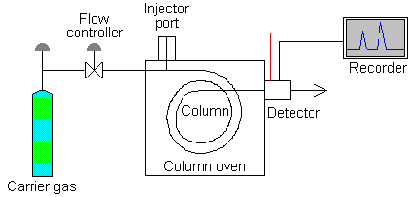
Shematski prikaz gasnog hromatografa

Slide 37
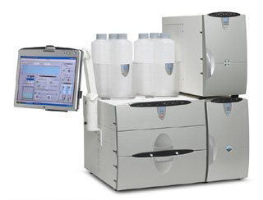
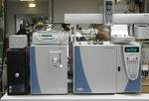




... GC-MS, LC-MS, UPLC, nano-UPLC ...
GC
GC-MS
IC
HPLC-MS
HPLC
UPLC

Slide 39

UHPLC-LTQ OrbiTrap XL,
Thermo Fisher Scientific

Slide 40


EA/LC-IRMS
(Isotope Ratio Mass Spectrometry)

